Slide 1
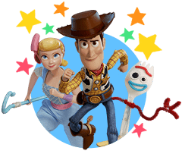
Jardín de Niños Héroes de la libertad
Grado: 2 Sección: B
Practicante:
Paola Arisbeth Gutiérrez Cisneros
Diario de Campo
Diario de Campo

Slide 2

Diario de Campo
Diario de Campo
31/ 08/ 21
Situaciones de Aprendizaje: Mi juguete favorito
Campos de formación y/o áreas de desarrollo personal y social a favorecer
Lenguaje y
comunicación
Pensamiento
matemático
Exploración del mundo natural y social
Artes
Educación
Física
Educación Socioemocional
La jornada de trabajo fue:
Exitosa
Buena
Regular
Mala
Aspectos de la planeación didáctica
Llevo a cabo el aprendizaje esperado
Uso de Materiales educativos adecuados
Nivel de complejidad adecuado
Organización adecuada
Tiempo planeado correctamente
Manifestaciones de los alumnos
Interés en las actividades
Participación de la manera esperada
Adaptación a la organización establecida
Seguridad y cooperación durante la actividad
Todos Algunos Pocos Ninguno
Mi intervención como Docente
Logros
Dificultades
_________________________________________________________________________________________________________________________________________________________________
_________________________________________________________________________________________________________________________________________________________________
Mejoría en la participación de los niños (poco a poco pierden la pena)
Facilidad de consignas y dialogo
Generar curiosidad en los alumnos

Slide 3
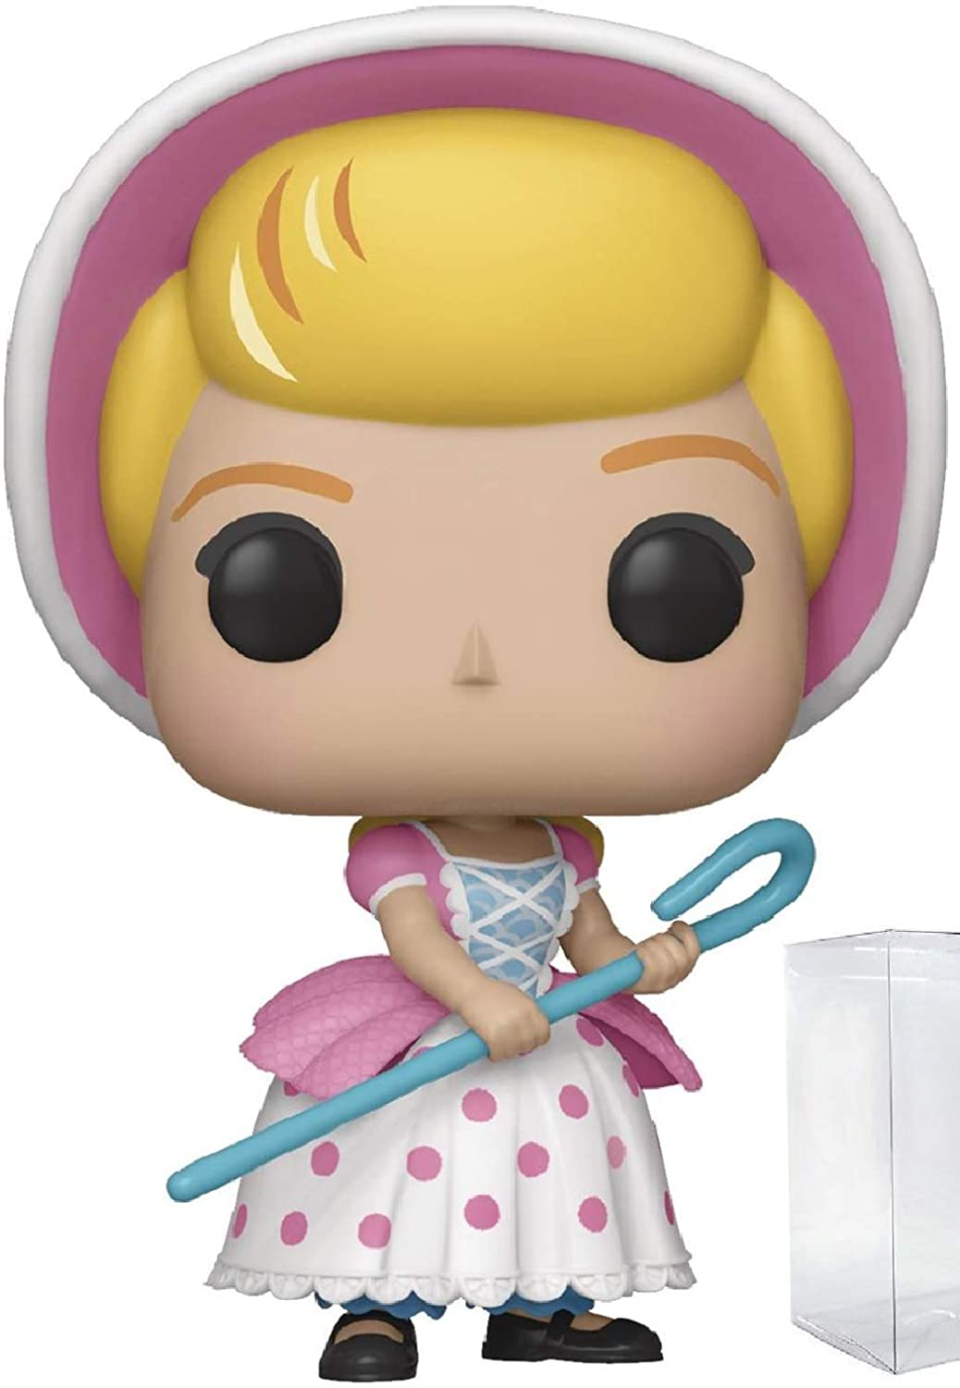
Diario de Campo
Asistencia :
Diario de Campo
31/ 08/ 21
Situaciones de Aprendizaje:
Mi juguete favorito
En base al día anterior, pospusimos para hoy la actividad que se llevaría a cabo el día lunes.
Primer Grupo de 9 a 9:30
La actividad obtuvo muy buena respuesta, ya que niños que no habían participado se animaron a hacerlo, al hablar de algo que les gustaba, incluso generamos nuevas dinámicas para la participación.
Los alumnos se mostraron muy atentos e interesados al momento de socializar sobre sus juguetes favoritos.
Durante esta primera sesión, la actividad transcurrió rápido, ya que eran breves en sus explicaciones.
Segundo Grupo de 9:40 a 10:20
La segunda sesión se extendió más de lo estimado, ya que se presentaron más alumnos, además, brindaban explicaciones más construidas con respecto a su juguete favorito.
Se presento una situación, en donde uno de los alumnos se molesto, puesto que su juguete se había caído y decidió no participar, decidí brindarle su espació ya que sus mismos padres mencionaron que enojada no participaría, ni aunque se lo pidiéramos (por ende opte por dejarla calmarse)
La sesión continuo y antes de finalizar, retomamos la participación de aquella alumna, la cual ya un poco más calmada accedió a participar e incluso se mostro interesada una vez que le hicimos más preguntas sobre su juguete.
Considero que trabajar estas actividades de diagnostico, no solo nos permiten conocer las nociones que posee el alumno, si no que también nos permite conocer sus reacciones y actitudes al momento de hacer algo.
NOTA.
La maestra me comento que mi intervención con respecto a la niña fue adecuada, ya que evite consumir el tiempo de la sesión intentando hacerla participar.

